Slide 1
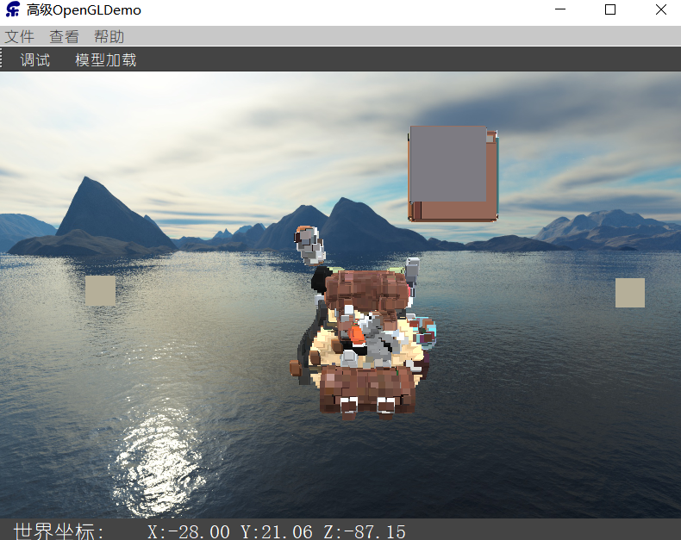
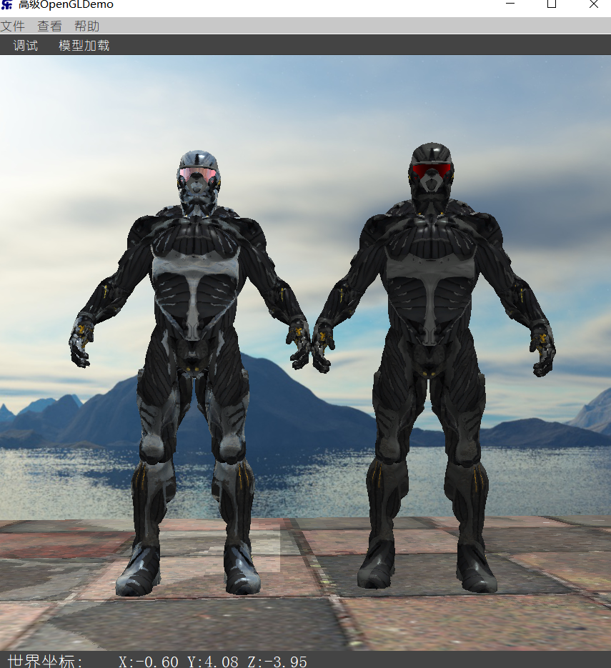
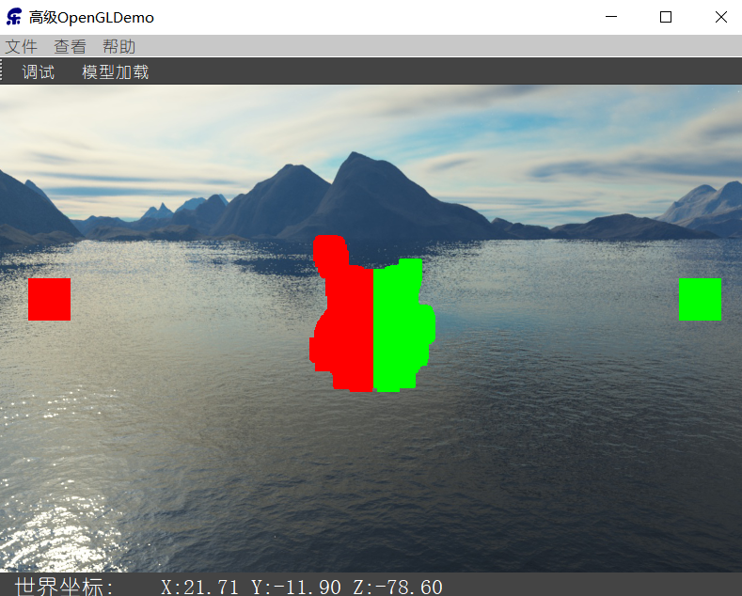
高级GLSL
顶点着色器变量
gl_Position：输出变量，顶点着色器的裁剪空间位置向量
gl_PointSize：输出变量，是一个float变量，设置点的宽高（像素）
gl_VertexID：输入变量，储存了正在绘制顶点的当前ID
glEnable(GL_PROGRAM_POINT_SIZE);
将点的大小设置为裁剪空间位置的z值。点的大小会随着观察者距顶点距离变远而增大：
void main() {
gl_Position = projection * view * model * vec4(aPos, 1.0);
gl_PointSize = gl_Position.z;
}
片段着色器变量
gl_FragCoord：的x和y分量是片段的窗口空间(Window-space)坐标，其原点为窗口的左下角，z分量等于对应片段的深度值
gl_FrontFacing变量是一个bool，如果当前片段是正向面的一部分那么就是true，否则就是false
gl_FragDepth：着色器内设置片段的深度值
void main() {
if(gl_FragCoord.x < 400)
FragColor = vec4(1.0, 0.0, 0.0, 1.0);
else
FragColor = vec4(0.0, 1.0, 0.0, 1.0);
}

Slide 2
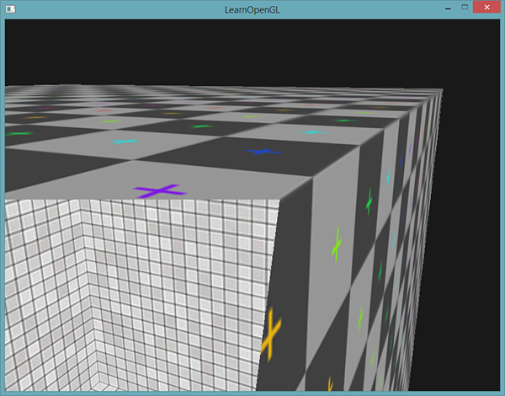
#version 330 core
out vec4 FragColor;
in vec2 TexCoords;
uniform sampler2D frontTexture;
uniform sampler2D backTexture;
void main() {
if(gl_FrontFacing)
FragColor = texture(frontTexture, TexCoords);
else
FragColor = texture(backTexture, TexCoords);
}
gl_FragDepth = 0.0; // this fragment now has a depth value of 0.0
如果着色器没有写入值到gl_FragDepth，它会自动取用gl_FragCoord.z的值
自己设置深度值有一个很大的缺点，只要我们在片段着色器中对gl_FragDepth进行写入，OpenGL就会禁用所有的提前深度测试
layout (depth_<condition>) out float gl_FragDepth;
条件 | 描述
any | 默认值。提前深度测试是禁用的，你会损失很多性能
greater | 你只能让深度值比gl_FragCoord.z更大
less | 你只能让深度值比gl_FragCoord.z更小
unchanged | 如果你要写入gl_FragDepth，你将只能写入gl_FragCoord.z的值
#version 420 core // note the GLSL version!
out vec4 FragColor;
layout (depth_greater) out float gl_FragDepth;
void main() {
FragColor = vec4(1.0);
gl_FragDepth = gl_FragCoord.z + 0.1;
}
例子中，我们对片段的深度值进行了递增，但仍然也保留了一些提前深度测试

Slide 3
接口块(Interface Block)
接口块的声明和struct的声明有点相像，不同的是，现在根据它是一个输入还是输出块(Block)，使用in或out关键字来定义的
#version 330 core
layout (location = 0) in vec3 aPos;
layout (location = 1) in vec2 aTexCoords;
uniform mat4 model;
uniform mat4 view;
uniform mat4 projection;
out VS_OUT {
vec2 TexCoords;
} vs_out;
void main() {
gl_Position = projection * view * model * vec4(aPos, 1.0);
vs_out.TexCoords = aTexCoords;
}
只要两个接口块的名字一样对应的输入和输出将会匹配起来
块名应该是和着色器中一样的（VS_OUT），但实例名（vs_out，fs_in）可以是随意的
#version 330 core
out vec4 FragColor;
in VS_OUT {
vec2 TexCoords;
} fs_in;
uniform sampler2D texture;
void main() {
FragColor = texture(texture, fs_in.TexCoords);
}

Slide 4
Uniform缓冲对象
当使用多于一个的着色器时，尽管大部分的uniform变量都是相同的，我们还是需要不断地设置它们。解决办法：全局Uniform变量
#version 330 core
layout (location = 0) in vec3 aPos;
layout (std140) uniform Matrices {
mat4 projection;
mat4 view;
};
uniform mat4 model;
void main() {
gl_Position = projection * view * model * vec4(aPos, 1.0);
}
layout (std140)：设置了Uniform块布局(Uniform Block Layout)
Uniform块中的变量可以直接访问，不需要加块名作为前缀
layout (std140) uniform ExampleBlock {
float value;
vec3 vector;
mat4 matrix;
float values[3];
bool boolean;
int integer;
};
需要知道的是每个变量的大小（字节）和偏移量。每个元素的大小都是在OpenGL中有清楚地声明的，但OpenGL没有声明的是这些变量间的间距(Spacing)。
std140布局声明了每个变量偏移量的一系列规则，显式地声明了每个变量类型的内存布局。使得我们可以手动计算出每个变量的偏移量。
每个变量都有一个基准对齐量(Base Alignment)，它等于一个变量在Uniform块中所占据的空间（包括填充量(Padding)）
类型 | 布局规则
标量，比如int和bool | 每个标量的基准对齐量为N。
向量 | 2N或者4N。这意味着vec3的基准对齐量为4N。
标量或向量的数组 | 每个元素的基准对齐量与vec4的相同。
矩阵 | 储存为列向量的数组，每个向量的基准对齐量与vec4的相同。
结构体 | 等于所有元素根据规则计算后的大小，但会填充到vec4大小的倍数。
每个变量，比如int、float和bool，都被定义为4字节量。每4个字节用一个N来表示

Slide 5
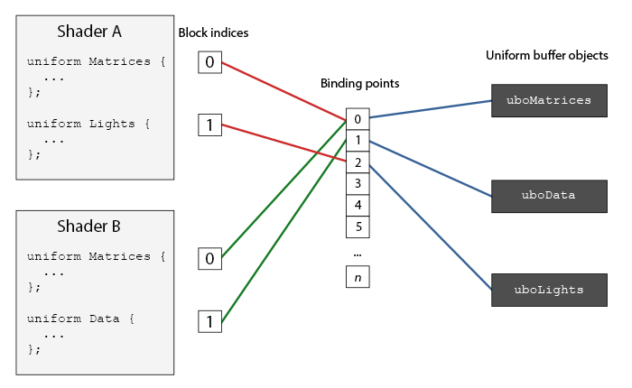
根据std140布局的规则，就能使用像是glBufferSubData的函数将变量数据按照偏移量填充进缓冲中了
layout (std140) uniform ExampleBlock {
// base alignment // aligned offset
float value; // 4 // 0
vec3 vector; // 16 // 16 (offset must be multiple of 16 so 4->16)
mat4 matrix; // 16 // 32 (column 0)
// 16 // 48 (column 1)
// 16 // 64 (column 2)
// 16 // 80 (column 3)
float values[3]; // 16 // 96 (values[0])
// 16 // 112 (values[1])
// 16 // 128 (values[2])
bool boolean; // 4 // 144
int integer; // 4 // 148
};
The aligned byte offset of a variable must be equal to a multiple of its base alignment
unsigned int uboExampleBlock;
glGenBuffers(1, &uboExampleBlock);
glBindBuffer(GL_UNIFORM_BUFFER, uboExampleBlock);
glBufferData(GL_UNIFORM_BUFFER, 152, NULL, GL_STATIC_DRAW); // 分配 152 字节内存
glBindBuffer(GL_UNIFORM_BUFFER, 0);
如何才能让OpenGL知道哪个Uniform缓冲对应的是哪个Uniform块呢？
unsigned int lights_index = glGetUniformBlockIndex(shaderA.ID, "Lights");
glUniformBlockBinding(shaderA.ID, lights_index, 2);
layout(std140, binding = 2) uniform Lights { ... }; //From OpenGL version 4.2
还需要绑定Uniform缓冲对象到相同的绑定点上
glBindBufferBase(GL_UNIFORM_BUFFER, 2, uboExampleBlock);
// or
glBindBufferRange(GL_UNIFORM_BUFFER, 2, uboExampleBlock, 0, 152);
glBindBuffer(GL_UNIFORM_BUFFER, uboExampleBlock);
int b = true; // bools in GLSL are represented as 4 bytes, so we store it in an integer
glBufferSubData(GL_UNIFORM_BUFFER, 144, 4, &b);
glBindBuffer(GL_UNIFORM_BUFFER, 0);

Slide 6
ubo代码实现
#version 330 core
layout (location = 0) in vec3 aPos;
layout (std140) uniform Matrices {
mat4 projection;
mat4 view;
};
uniform mat4 model;
void main() {
gl_Position = projection * view * model * vec4(aPos, 1.0);
}
修改shaders
绑定shaders中的uniform block
int uniformBlockIndexShader = glGetUniformBlockIndex(m_ShaderProgram.programId(),"Matrices");
int uniformBlockIndexSkyBoxShader = glGetUniformBlockIndex(m_SkyBoxShaderProgram.programId(),"Matrices");
glUniformBlockBinding(m_ShaderProgram.programId(), uniformBlockIndexShader, 0);
glUniformBlockBinding(m_SkyBoxShaderProgram.programId(),
uniformBlockIndexSkyBoxShader, 0);
glGenBuffers(1, &uboMatrices);
glBindBuffer(GL_UNIFORM_BUFFER, uboMatrices);
glBufferData(GL_UNIFORM_BUFFER, 2 * QMatrix4x4DataSzie, NULL, GL_STATIC_DRAW);
glBindBuffer(GL_UNIFORM_BUFFER, 0);
glBindBufferRange(GL_UNIFORM_BUFFER, 0, uboMatrices, 0, 2 * QMatrix4x4DataSzie);
生成缓冲对象，并绑定到0
glBindBuffer(GL_UNIFORM_BUFFER, uboMatrices);
glBufferSubData(GL_UNIFORM_BUFFER, 0, QMatrix4x4DataSzie, projection.constData());
// glBindBuffer(GL_UNIFORM_BUFFER, 0);
// glBindBuffer(GL_UNIFORM_BUFFER, uboMatrices);
glBufferSubData(GL_UNIFORM_BUFFER, QMatrix4x4DataSzie, QMatrix4x4DataSzie, view.constData());
glBindBuffer(GL_UNIFORM_BUFFER, 0);
往缓冲中赋值

